Slide 1
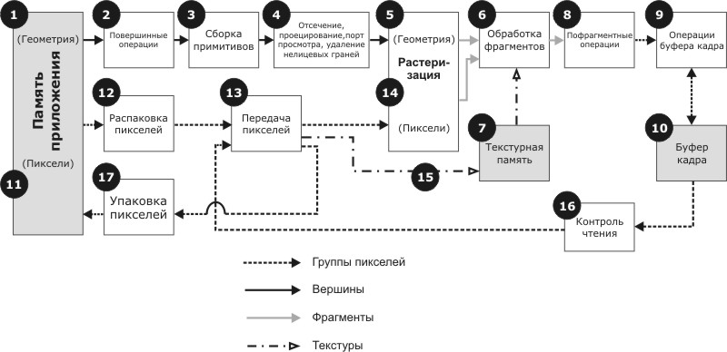
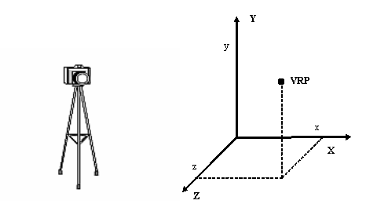
Трехмерный видовой конвейер
VPN
v
u
VPN

Slide 2
Модельные координаты
Модельные преобразования
Мировые координаты
Видовые преобразования
Видовые координаты
Проективные преобразования
Координаты отсечения
Перспективное деление
Нормализованные координаты
Преобразование на устройство
Координаты устройства
Рисунок 3.6 Координатные системы трехмерного видового конвейера

Slide 3
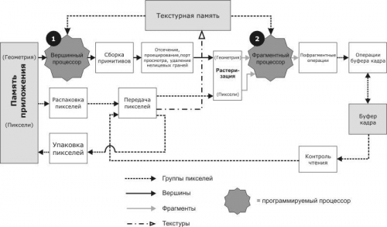
Трехмерный видовой конвейер

Slide 4
Трехмерный видовой конвейер
v
v
u_{max},v_{max}
u_{max},v_{max}
VPN
u
u
u_{min},v_{min}
u_{min},v_{min}
VPN

Slide 5
Трехмерный видовой конвейер
v
VPN
Направление
проецирования
u

Slide 6
Трехмерный видовой конвейер
v
VPN
Центр
проекций
u

Slide 7
Трехмерный видовой конвейер
Задняя секущая
плоскость
Плоскость
проекции
Направление
проецирования
VRP
Передняя секущая
плоскость
f
Направление
взгляда
n

Slide 8
Трехмерный видовой конвейер
Задняя секущая
плоскость
Плоскость
проекции
Передняя секущая
плоскость
VRP
f
Направление
взгляда
n

Slide 9
Трехмерный видовой конвейер
Задняя секущая плоскость
Передняя секущая плоскость
цп

